Slide 1
EKOTURİZMDE BİYOÇEŞİTLİLİK, BİYOKAÇAKCILIK VE İSTİLACI TÜR YAKLAŞIMLARI
Doç. Dr. Melek ÖZPİÇAK
Ondokuz Mayıs Üniversitesi, Fen Fakültesi, Biyoloji Bölümü

Slide 2
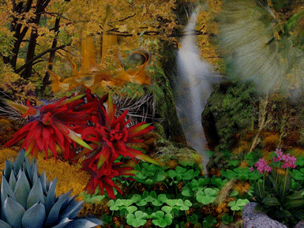
Biyoçesitlilik, bir bölgedeki genlerin, türlerin, ekosistemlerin ve ekolojik olayların oluşturduğu bir bütündür.
Başka bir deyişle biyoçeşitlilik, bir bölgedeki genlerin, bu genleri taşıyan türlerin, bu türleri barındıran ekosistemlerin ve bunları birbirine bağlayan olayların tamamını kapsar.

Slide 3
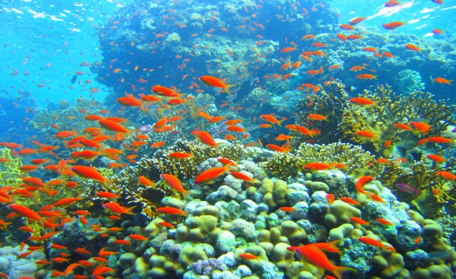
BİYOÇEŞİTLİLİĞİN BÖLÜMLERİ
GENETİK ÇEŞİTLİLİK
EKOSİSTEM ÇEŞİTLİLİĞİ
EKOLOJİK OLAYLAR ÇEŞİTLİLİĞİ
TÜR ÇEŞİTLİLİĞİ

Slide 4

GENETİK ÇEŞİTLİLİK
Kalıtsal olarak geçen ve varoluşun fiziki ve biyokimyasal karakteristiklerini belirleyen biyokimyasal paketler olarak tanımlanabilir. Genetik çeşitlilik belli bir tür, populasyon, varyete, alt-tür ya da ırk içindeki gen farklılığıyla ölçülür. Bu tür farklılıklar; örneğin, evcil hayvanlar ve tarımsal ürünlerin üretilmesini ve yaban hayatında değişen koşullara uyum sağlamasını sağlar.

Slide 5
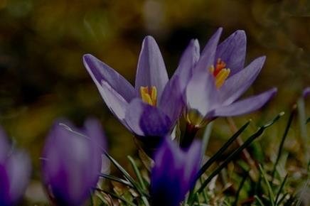
TÜR ÇEŞİTLİLİĞİ
Bir grup organizma genetik olarak benzerlikler gösterir ki karşılıklı ürer ve türler olarak adlandırılan üretken (fertile) canlıları oluşturur. Tür çeşitliliği, genellikle belli coğrafi sınırlar içindeki türlerin toplam sayısı kapsamında ölçülür.

Slide 6
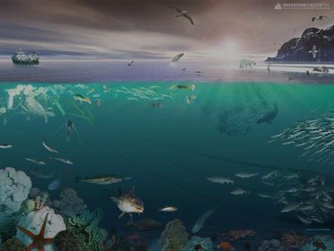
EKOSİSTEM ÇEŞİTLİLİĞİ
Bir ekosistem bitkiler ve hayvanlar ile toprak, su, hava, mineraller gibi cansız varlıklardan oluşur. Topluluklar ve çevreleri ile olan ilişkileri arasında ve içindeki fonksiyonel ilişkiler karmaşıktır ancak, bunlar su sirkülasyonu, toprak oluşumu, enerji akışı gibi ana ekolojik süreçlerin de mekanizmasını oluşturur. Bu süreçler canlı toplulukları için gerekli olan gıda’yı sağlar ve böylece kritik bir karşılıklı bağımlılık oluşur (WWF, 1991).

Slide 7
Ülkemiz ekosistem çeşitliliği açısından da farklı ekosistemlerin temsiliyetine sahiptir. Bunlar; tarımsal alan-step biyoçeşitliliği, iç su biyoçeşitliliği, orman ve dağ biyoçeşitliliği ve kıyı-deniz biyoçeşitliliğidir.

Slide 8
EKOLOJİK OLAYLAR ÇEŞİTLİLİĞİ
Bir yaşam ortamında bir yandan canlı varlıkların kendi aralarında, öte yandan bunların fiziksel çevresiyle olan etkileşiminde çok karmaşık ilişkiler bulunmaktadır.
Bu etkileşim ve ilişkilerden en çok bilinenler avcı-av, parazitlik, simbiyozluk şeklinde olan ilişkilerdir. Ayrıca yuva yeri seçimi, yuva materyali seçimi, üreme ortamı olarak kullanılmaları vb. bakımlardan canlılar ile cansız çevre arasında sayısız ilişkiler bulunmaktadır.

Slide 9
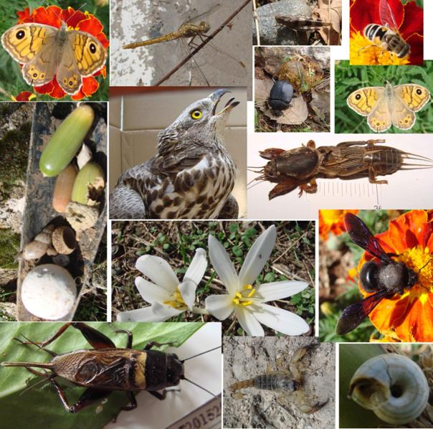
Biyolojik çeşitlilik dünyada canlıların ortaya çıkışından bu yana oluşan çok değerli bir birikimdir. Dünyanın değişmeleri karşısında dengelerin yeniden kurulması ancak bu zengin birikim sayesinde gerçekleşebilmektedir.
Yani biyolojik çeşitlilik ve ekosistemler sürdürülebilir kalkınmanın yaşayan temelini oluştururlar. Küresel ekonominin %40 ı biyolojik ürünler ve süreçlerle ilgili olduğu göz önüne alınırsa biyolojik çeşitliliğin önemi daha da dikkat çekicidir.

Slide 10
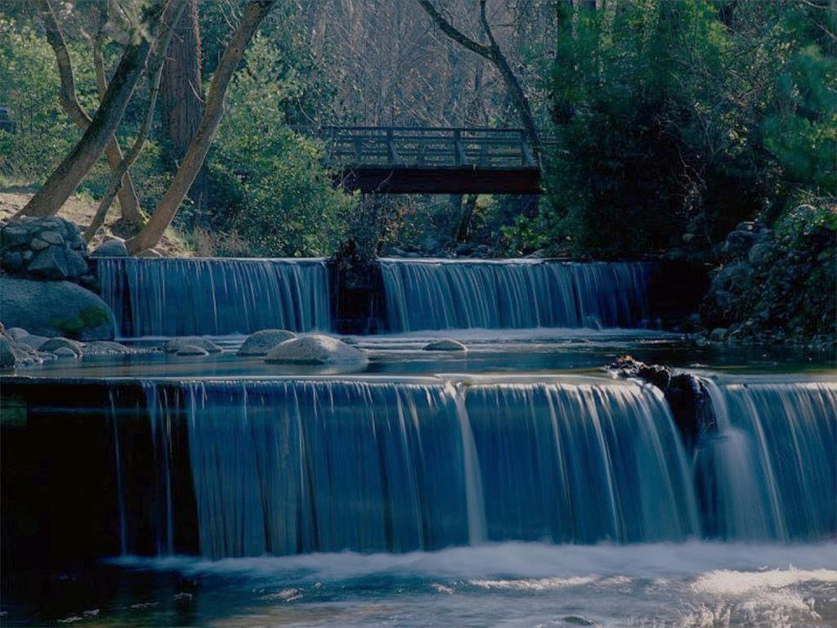
BİYOLOJİK ÇEŞİTLİLİĞE YÖNELİK TEHDİTLER
Arazi kazanmak üzere orman açma, aşırı otlatma ile meraların tahribi ve bitkilerin aşırı toplanması,
Verimli toprak elde etmek için meraların tahrip edilmesi
Özellikle Ege ve Akdeniz bölgesinde olmak üzere, kıyı alanlarındaki arazi spekülasyonları,
Aşırı balıkçılık, yaban hayvanları ve kuşların toplanması ve avcılık, kontrolsüz tıbbi bitki ve otların/soğanların toplanması/sökülmesi süreçlerindeki yetersiz kontrol ve takipsizlik

Slide 11
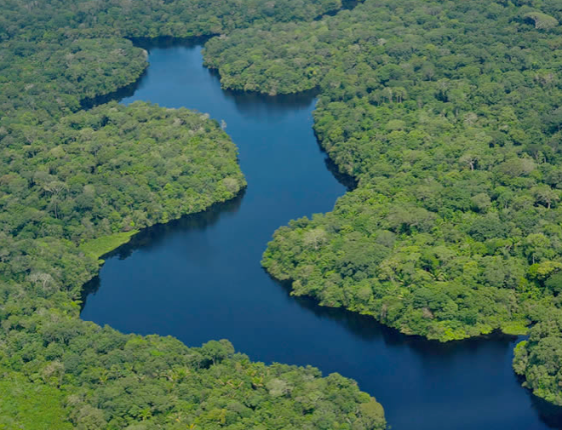
Verimli olmayan sulama nedeniyle, tarım alanlarının tuzlanması,
Endüstriyel ve tarımsal kirlilikle, evsel atıklar,
Turizm amaçlı olarak kıyı habitatları, kumullar, lagünler, kıyı ormanları ve verimli tarım alanlarının geri dönüşümsüz olarak tahrip olması,
Çevre koruma programlarında uzman ve teknik eleman azlığı olarak sıralanabilir.

Slide 12
TÜRKİYE VE BİYOÇEŞİTLİLİK

Slide 13

Dünya üzerinde 8.7 milyon türün bulunduğu varsayılmaktadır. Fakat sahip olduğumuz biyolojik çeşitliliğin tür düzeyinde büyük bir bölümü henüz tanımlanmamıştır.
1970-2006 yılları arasında dünyada omurgalı türlerinin sayısı yaklaşık üçte bir oranında düşüş kaydetmiş olup tropiklerde bu azalma %59, tatlı su ekosistemlerinde ise % 41 oranındadır. Küresel Canlı İndeksi’ne (LPI) göre tür sayılarındaki değişim ılıman ve tropik kuşaklar arasında ve tür çeşidi bakımında büyük farklılık göstermektedir. Dünya genelinde tür bolluğunun azalması, tropiklerde devam eden ve ciddi boyutlara ulaşan biyoçeşitlilik kaybını göstermektedir.

Slide 14
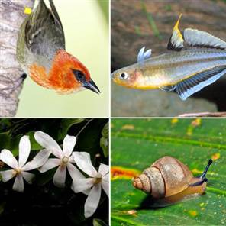
Türkiye Avrupa ve Orta Doğunun en zengin biyolojik çeşitliliğe sahip ülkesi olup, Avrupa kıtasında biyolojik çeşitlilik açısından dokuzuncu sıradadır. Ülkenin 7 coğrafi bölgesinin her biri ayrı iklim, flora ve fauna özellikleri gösterir.

Slide 15

Anadolu jeolojik tarihi ve ekolojik özellikleri bakımından dünya üzerindeki ender yerlerden biridir. Jeolojik devirler boyunca birçok türün sığınma yeri olduğu gibi birçok türün de gen merkezidir. Üç kıtanın birleştiği bir coğrafyada yer alması nedeniyle biyoçeşitlilik zenginliği bakımından ayrıcalıklı bir konuma sahiptir.

Slide 16

Türkiye’nin coğrafi yapısının farklılığı yüksek endemizm ve genetik çeşitliliği sağlar.
Türkiye, iki önemli Vavilovyan gen merkezinin kesiştiği noktada yer almaktadır: Akdeniz ve Yakın Doğu.

Slide 17
100 bin BÖCEK
56 ENDEMİK BALIK
882 BALIK
12.800 BİTKİ
4.800 ENDEMİK
BİTKİ
120 SÜRÜNGEN
530 KUŞ
TÜRKİYE’DE…

Slide 18
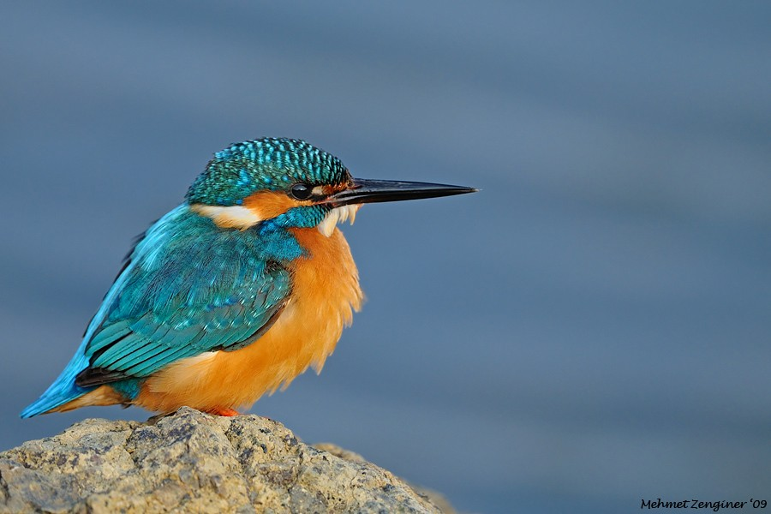
Kuş göç yolları üzerinde bulunması sebebiyle, Türkiye pek çok kuş türü için anahtar ülke konumundadır. Ülkemizde yaklaşık 530 kuş türü olduğu bilinmektedir. Bunlardan bir kısmı global olarak tehdit altında olan türlerdir.

Slide 19
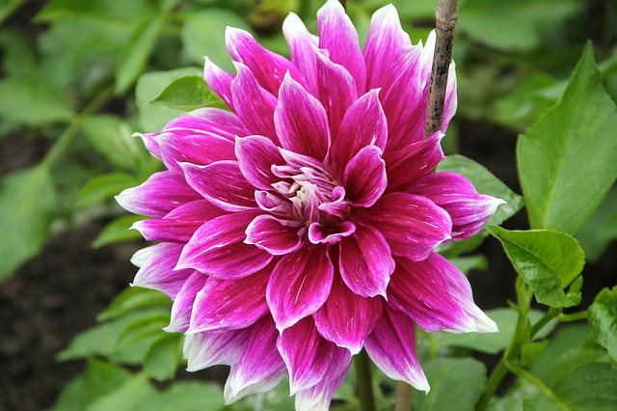
Ülkemizde bulunan hem endemik olan hem de diğer bitki türlerimiz biyoçeşitliliğimizde oldukça önemli bir role sahiptirler.

Slide 20
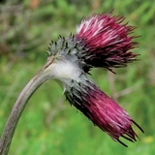
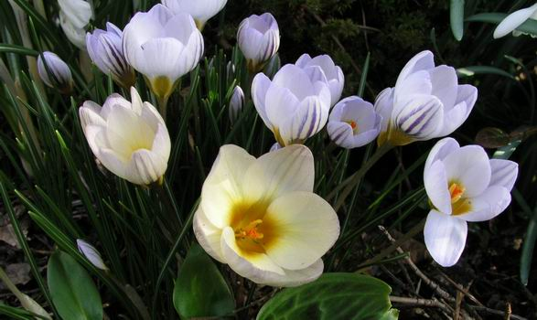
Civanperçemi (Cirsium hypoleucum)
Safran (Crocus chrysanthus)

Slide 21
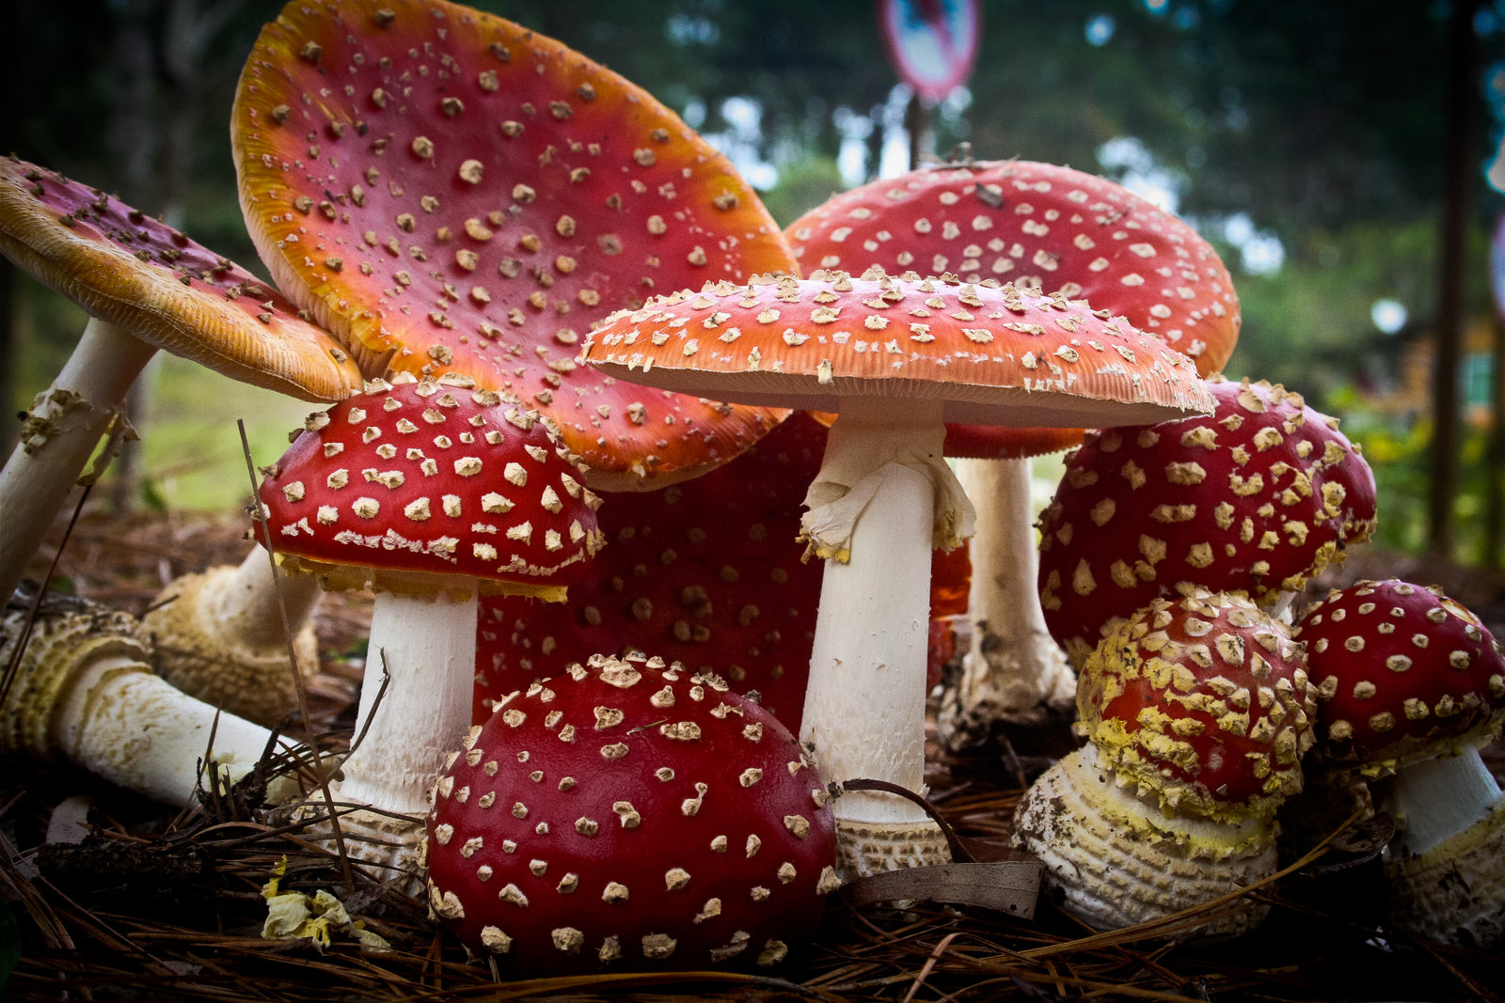
Sinek Mantarı
(Amanita muscaria)

Slide 22
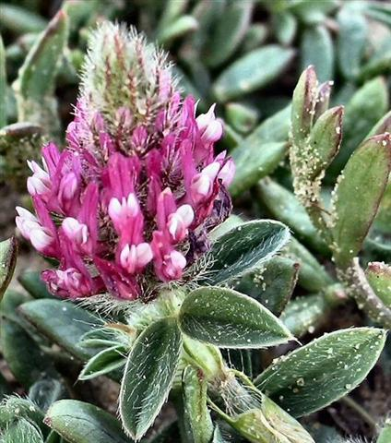
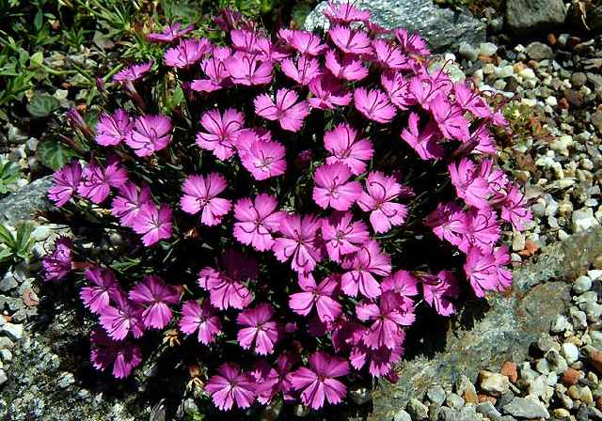
Üçgül (Trifolium purpureum)
Yabani Karanfil/ Endemik (Dianthus erinaceus)

Slide 23
Türkiye Omurgasız Hayvan faunası, omurgalılar kadar iyi bilinmemekle birlikte tanımlanan 30.000, tahmin edilen tür sayısının da 60.000-80.000 civarında olduğu bilinmektedir. Omurgasız hayvan gruplarında endemizm oranı da çok yüksektir.

Slide 24
Ülkemizde bir çok böcek türü yaşamaktadır ve halen bu türlerin birçoğunun sistematik yeri belirlenmemiştir.

Slide 25
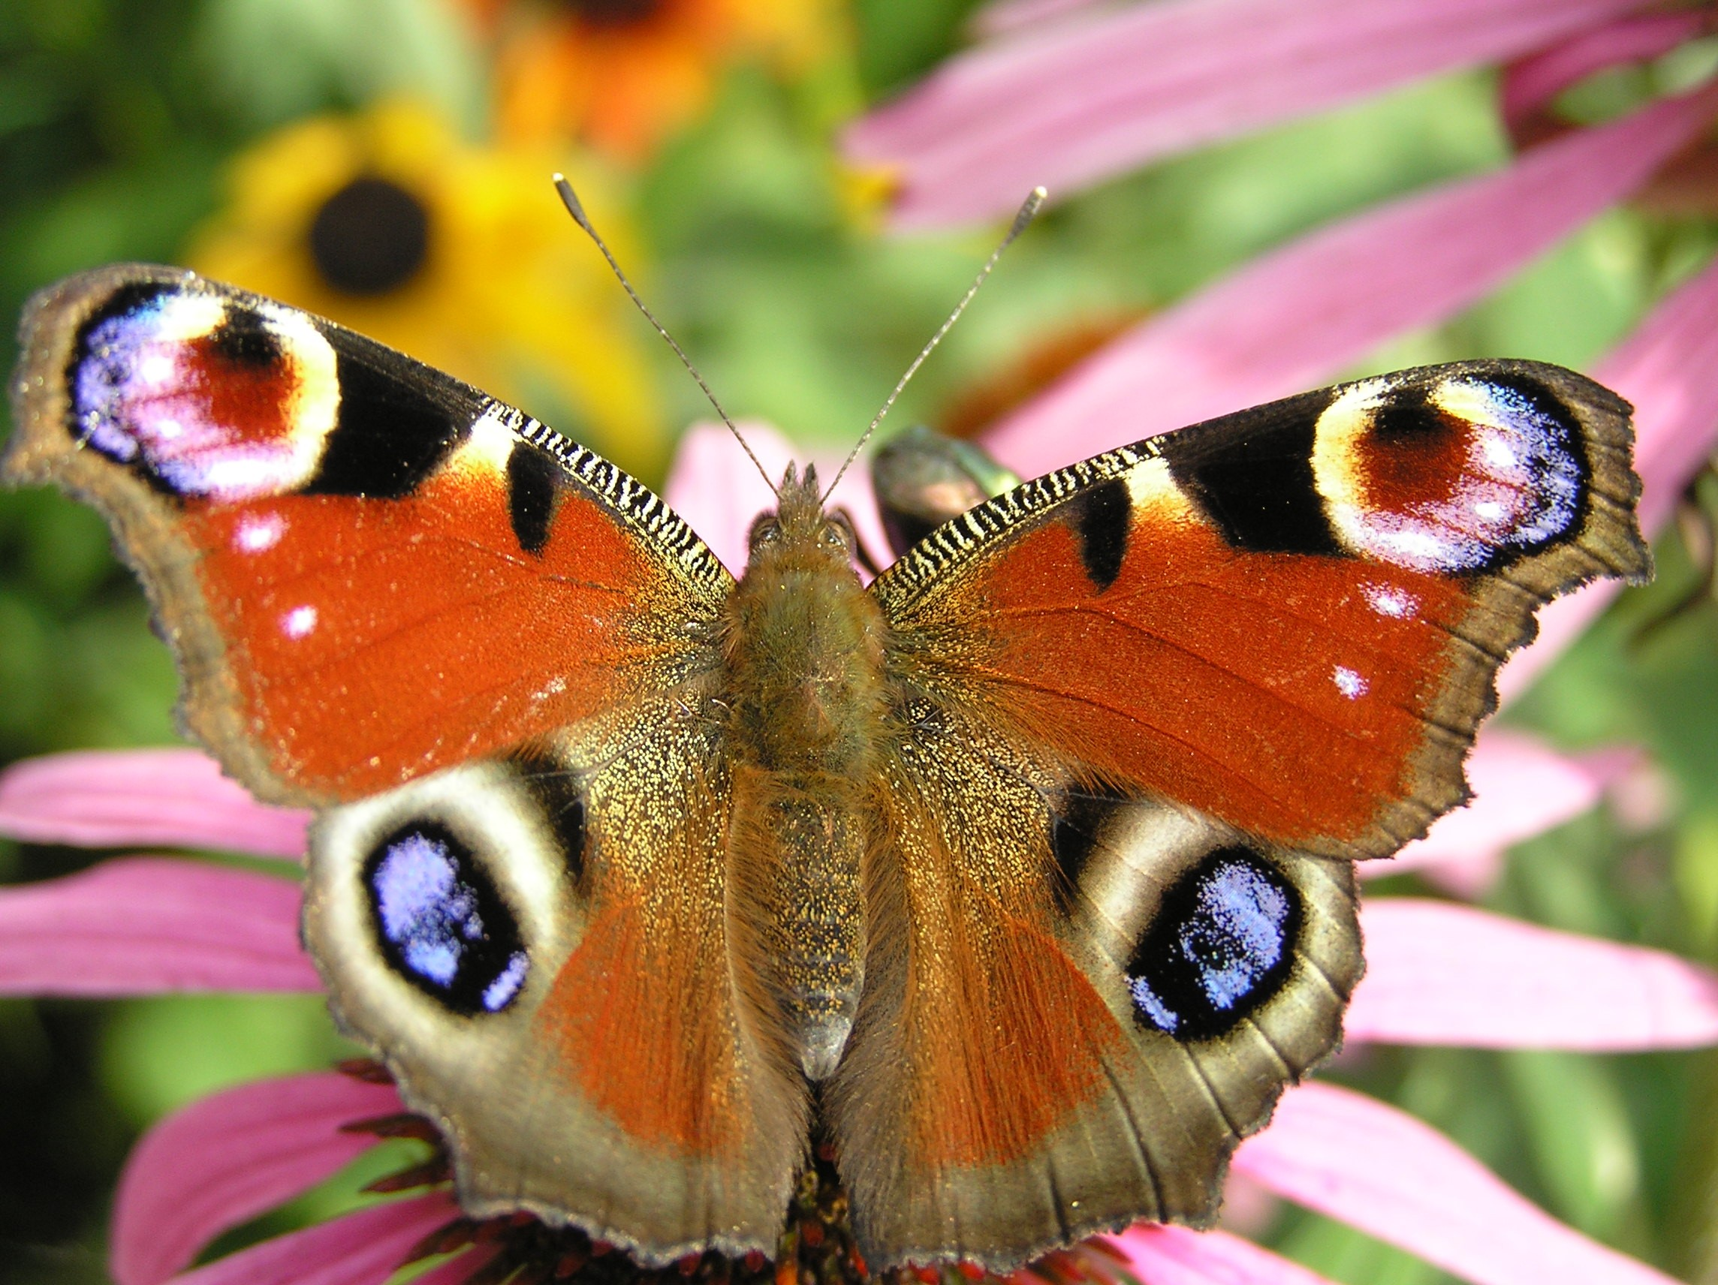
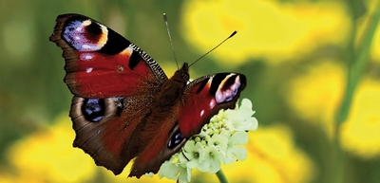
Tavus Kelebeği (Inachis io)

Slide 26
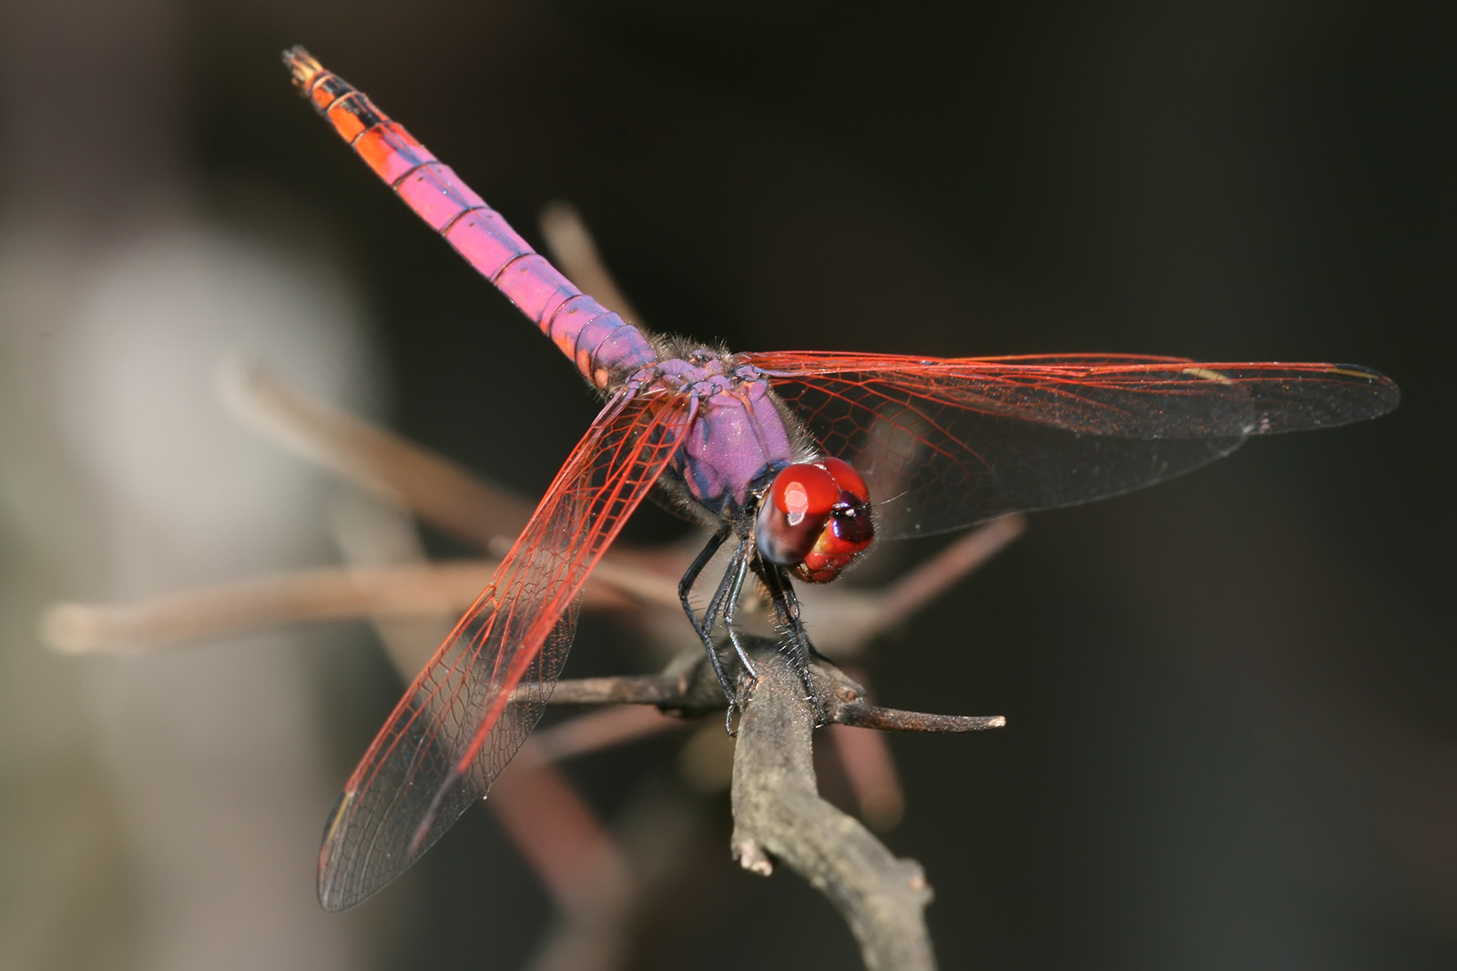
(Kız böceği)
Trithemis annulata

Slide 27
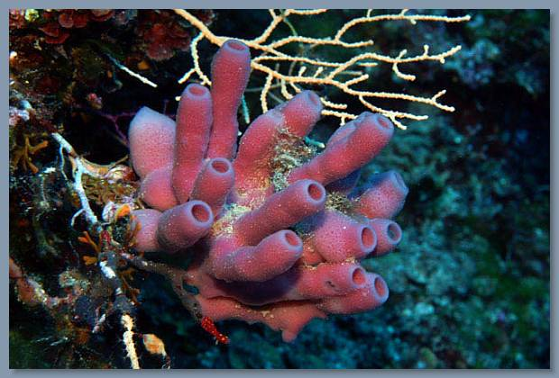
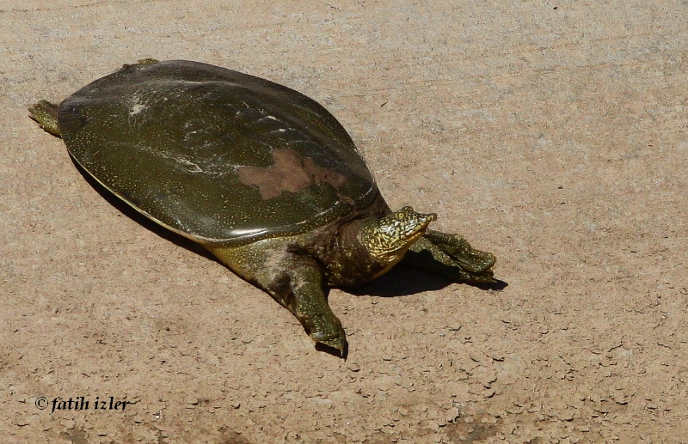
Haliclona mediterranea
Fırat Kaplumbağası
(Rafetus euphraticus)

Slide 28
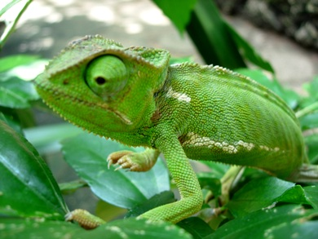
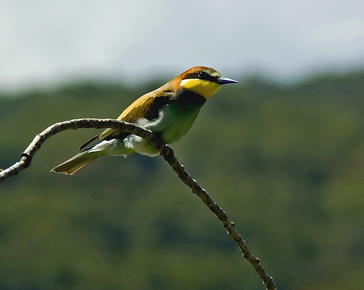
Bukalemun
(Chamaeleo chamaeleon)
Arıkuşu
(Merops apiaster)

Slide 29
Anadolu, tarihinde daima geçiş noktası ve sığınak olmuş olması nedeniyle çok sayıda türü barındırır. Türkiye'nin Avrupa ülkeleri ile karşılaştırıldığında, çoğu diğerlerinden daha fazla memeli türleri barındırdığı göze çarpar.

Slide 30
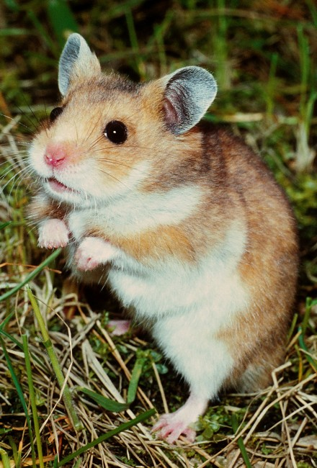
(Heybeli Sıçan)
Mesocricetus auratus

Slide 31
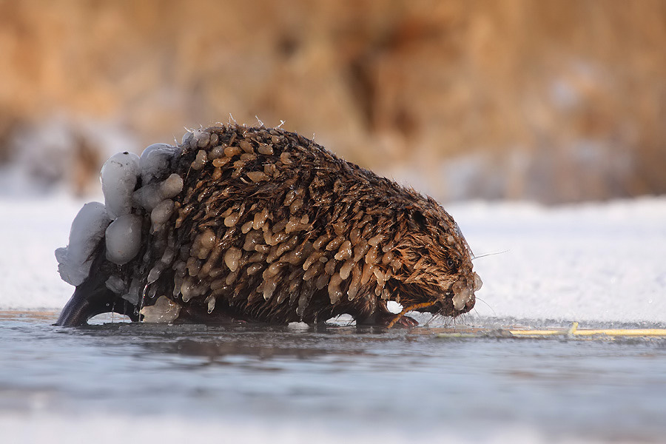
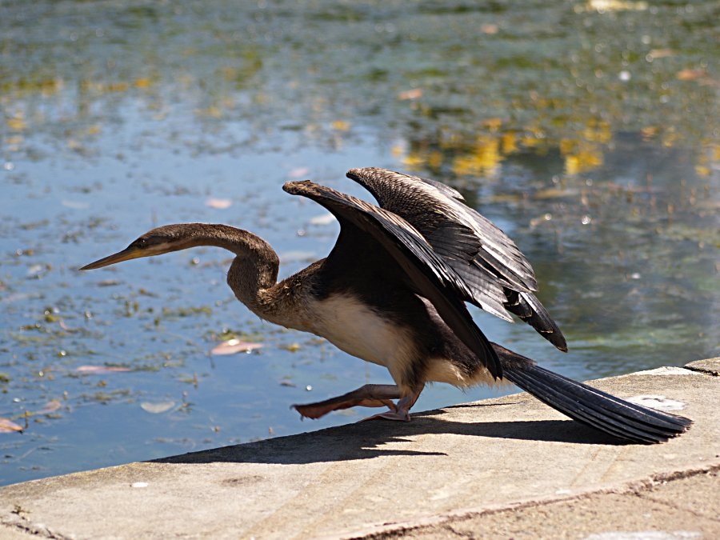
Kunduz’un (Castor fiber) geçtiğimiz yüzyılın başlarında Türkiye'de nesli tükenmiştir. Amik Gölü'nün tarım amacıyla kurutulması sonucu Türkiye iç endemik bir tür olan yılanboyun'un (Anhinga melanogaster rufa) soyu tükenmiştir.
(Anhinga melanogaster rufa)

Slide 32
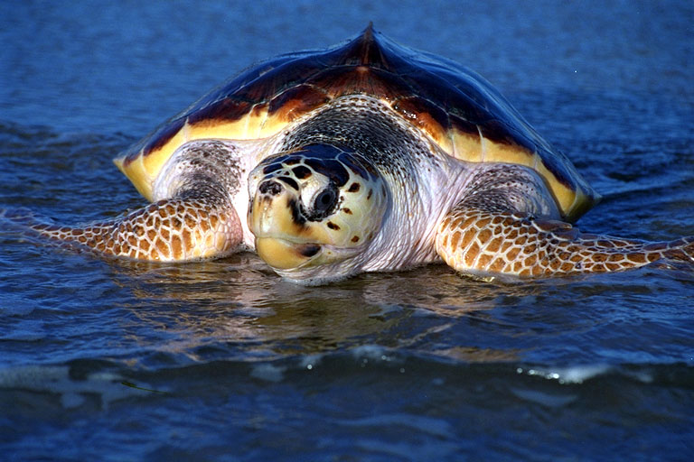
Akdeniz ve Ege kıyıları, nesli tehlike altındaki, Caretta caretta ve Chelonia mydas türü denizkaplumbağaları ile Akdeniz Foku (Monachus monachus)’nun yaşam alanıdır. Akdeniz Fokunun Ege, Akdeniz ve Karadeniz’deki populasyonu sabit olmayıp bu tür Karadeniz ve Marmara’da yok olmak üzeredir.

Slide 33

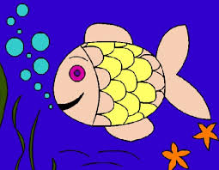
BALIKLARIMIZIN BİYOÇEŞİTLİLİKTEKİ ROLLERİ

Slide 34
Dünya çapInda tanImlanmIş olan…
36.100
BALIK
TÜRKİYE
427 TATLISU
556
DENİZ

Slide 35
Jeomorfolojik yapısı itibariyle ülkemiz, gerek akarsu gerekse durgun su sistemi bakımından zengindir. İç su kaynaklarımızda mevcut olan balık türlerinin tespit edilmesi; elde edilen su ürünleri miktarının artırılması ve biyoçeşitliliğin ortaya çıkarılması açısından önem taşımaktadır.

Slide 36
Türkiye yaklaşık 8.592 km’lik kıyı şeridine sahiptir. Sahip olduğumuz deniz balıklarının %50’sinin yerel olarak yok olma tehlikesi altında olduğu tahmin edilmektedir. Ekonomik açıdan önemli balık türleri arasında hamsi, istavrit, palamut, sardalya, lüfer, barbun ve kalkan yer almaktadır.

Slide 37
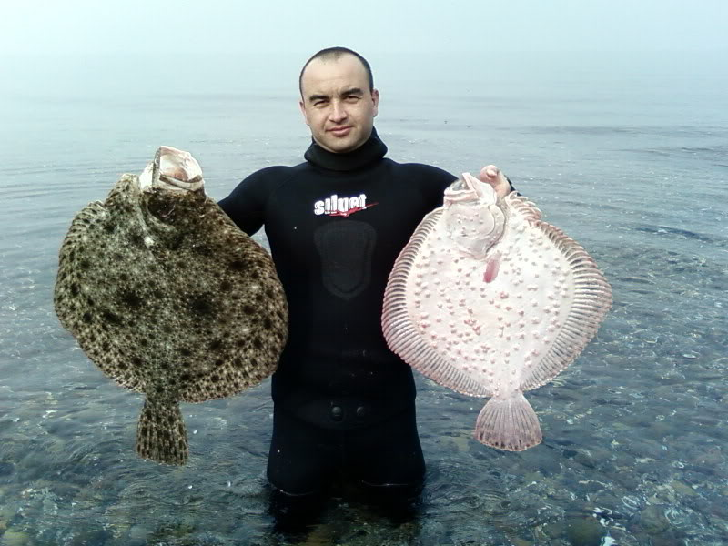

Slide 38
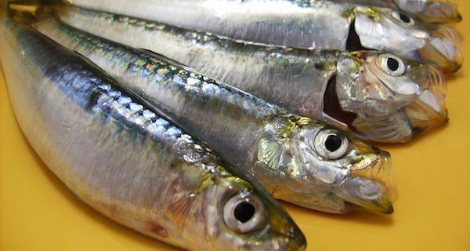
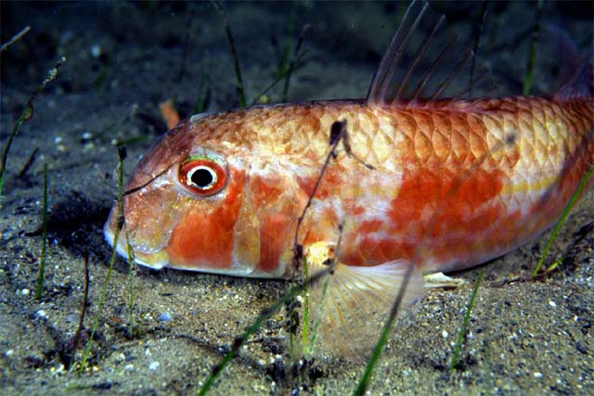
Sardina pilchardus
Mullus barbatus

Slide 39
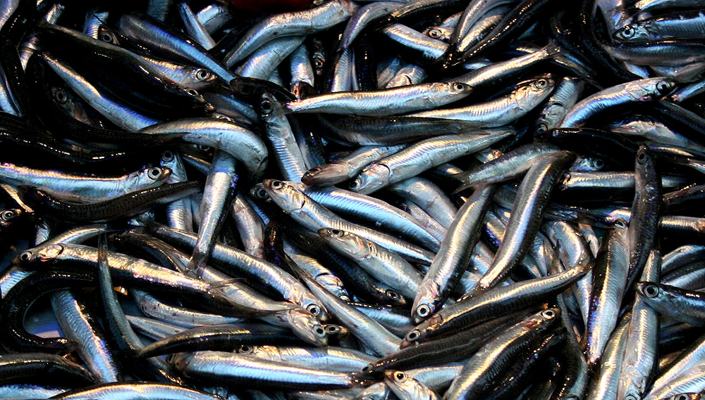
Engraulis encrasicolus

Slide 40
Tüm bu türler yoğun avcılık baskısıyla karşı karşıya olan türlerdir.
Bunların dışında denizlerimizde mevcut birçok balık türü vardır.

Slide 41
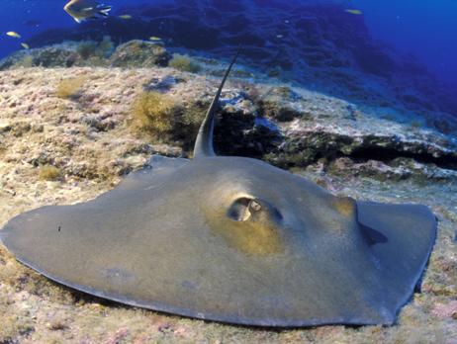
Dasyatis pastinaca

Slide 42
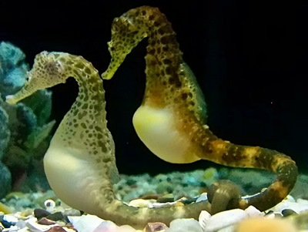
Hippocampus guttulatus

Slide 43
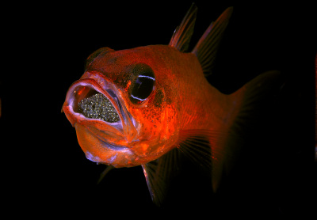
Apogon imberbis

Slide 44
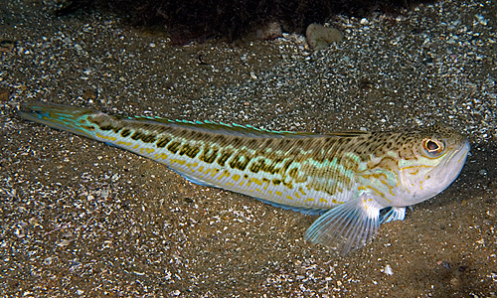
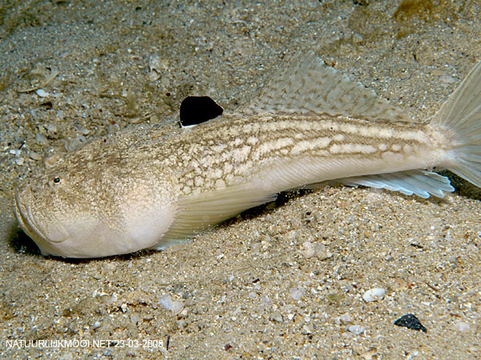
Trachinus draco
Uranoscopus scaber

Slide 45
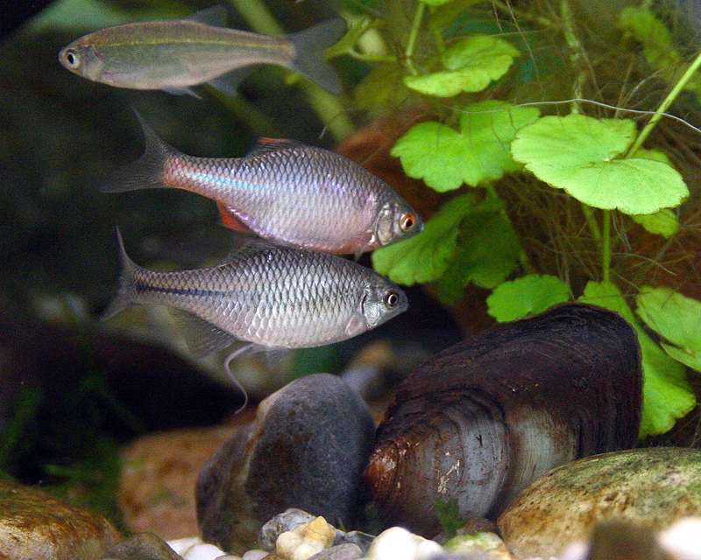
Rhodeus sericeus

Slide 46
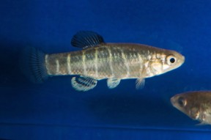
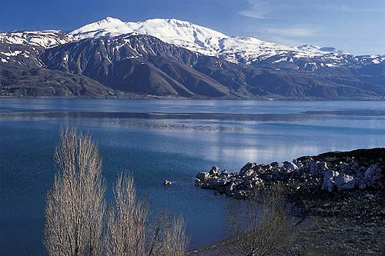
Kosswigichthys asquamatus
HAZAR GÖLÜ

Slide 47
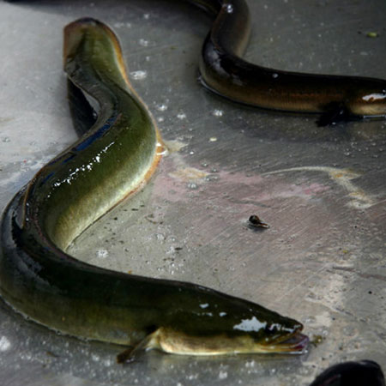
Bu canlılar üremek için atalarının göç ettikleri yaşam alanlarına içgüdüsel olarak hareket etmektedirler.
Anguilla anguilla

Slide 48
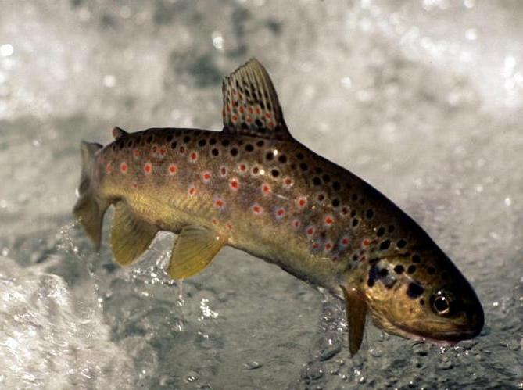
Onchorynchus ürlerinin yavruları nehirlerin aşağı kısımlarına doğru göçe başlarlar ve sonunda nehrin onları götürdüğü okyanusa (Salmo salar Atlantiğe; Onchorynchus Pasifiğe) ulaşırlar. Orada 4-5 yıl yaşadıktan sonra, tekrar doğdukları yere, tatlısulara dönmek üzere, uzun bir yolculuğa çıkarlar.

Slide 49
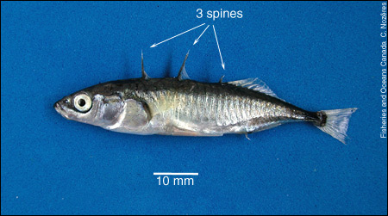
Gasterosteus aculeatus
Ülkemizde Karadeniz havzasında tuzlu, tatlı ve acı sularda bulunurlar. Boyları 10 cm kadar olan bu türün erkek bireylerinde gerçek yuva ve kur yapma davranışı vardır.

Slide 50
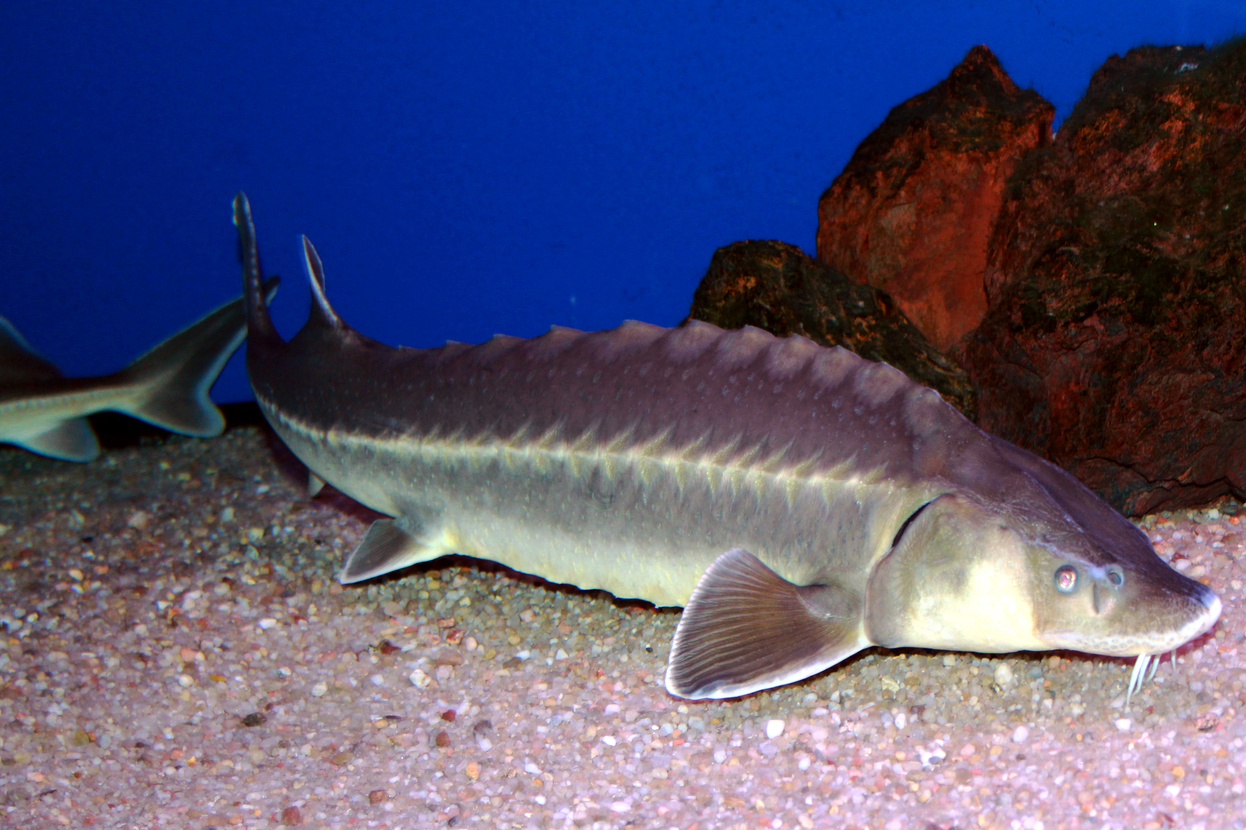

Acipenser sp.
Geçmişte ülkemizin Karadeniz kıyılarında bulunan ve üremek amacıyla Kızılırmak, Yeşilırmak, Sakarya ve Çoruh Nehirlerine giren 6 (7) tür olduğu bilinmektedir.
Habitat tahribi, kirlilik ve aşırı avcılık gibi nedenlerle bu türlerin stokları hızla azalmış ve koruma – kontrol önlemleri alınmıştır.
NESLİ TEHLİKE ALTINDA

Slide 51
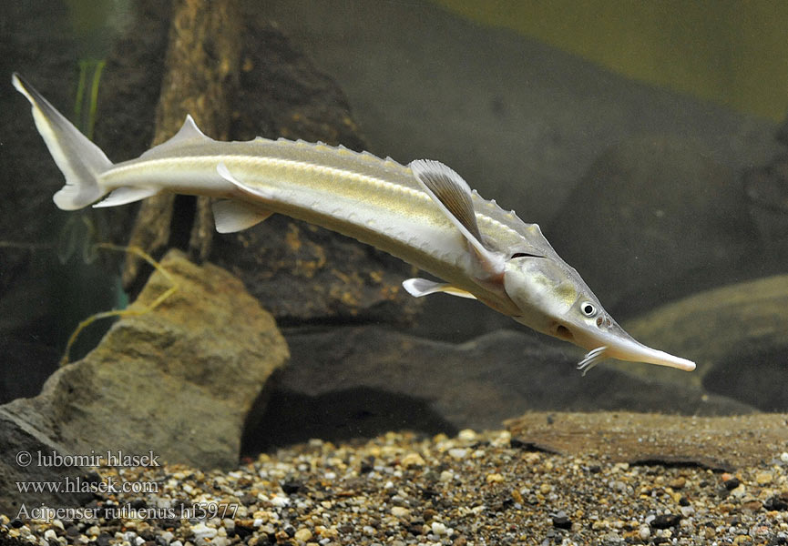
Mersin balıklarının yumurta bırakmak için girdiği Kızılırmak üzerinde Altınkaya ve Derbent barajları ve
Yeşilırmak üzerinde ise Hasan Uğurlu ve Suat Uğurlu barajları inşa edilmiştir.
Ülkemizde illegal avcılığın önlenmesi yanında yetiştiricilik üretimi
ve balıklandırma çalışmaları ile stokların dışarıdan desteklenmesi bir çıkış olarak görülebilir.

Slide 52
Bunların dışında ülkemiz sularında Kızıl Deniz göçmeni olan tür sayısında da son yıllarda artış söz konusudur.
Bu türler ciddi bir istila potansiyeline sahiptirler.

Slide 53
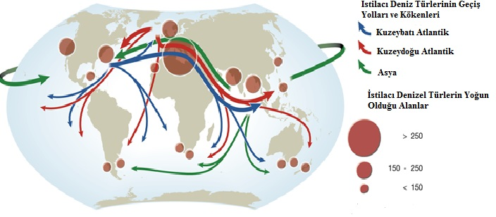
Ülkemizin doğal denizel balık faunası

Slide 54



Slide 55
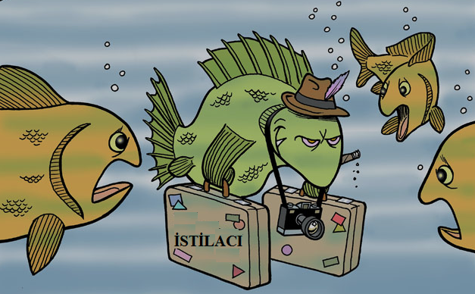
Belli bir ekosistemin yerlisi olmayıp, farklı yollarla bir bölgeye dışarıdan gelen yeni türlere İSTİLACI TÜRLER denilmektedir. Gelişen ulaşım teknolojisi ile çeşitli coğrafik bölgeler arasında yeni koridorlar kurulması, birçok canlının bir ekosistemden diğerine geçme hızını belirgin ölçüde artırmıştır.

Slide 56
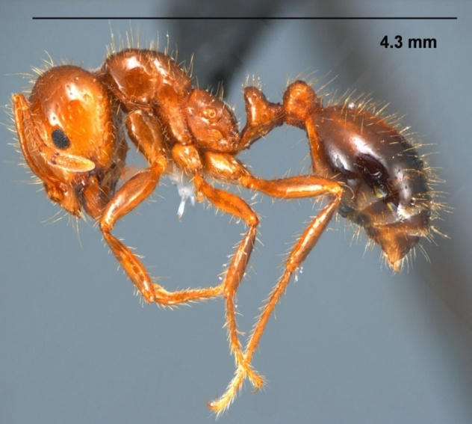
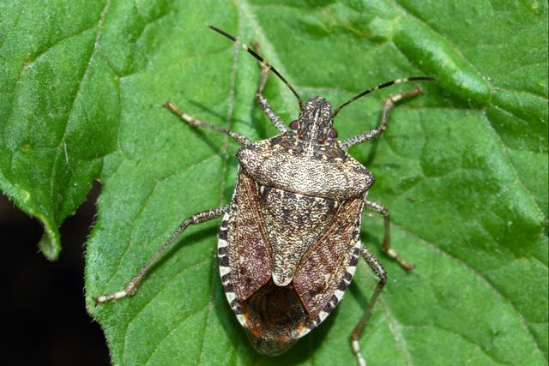
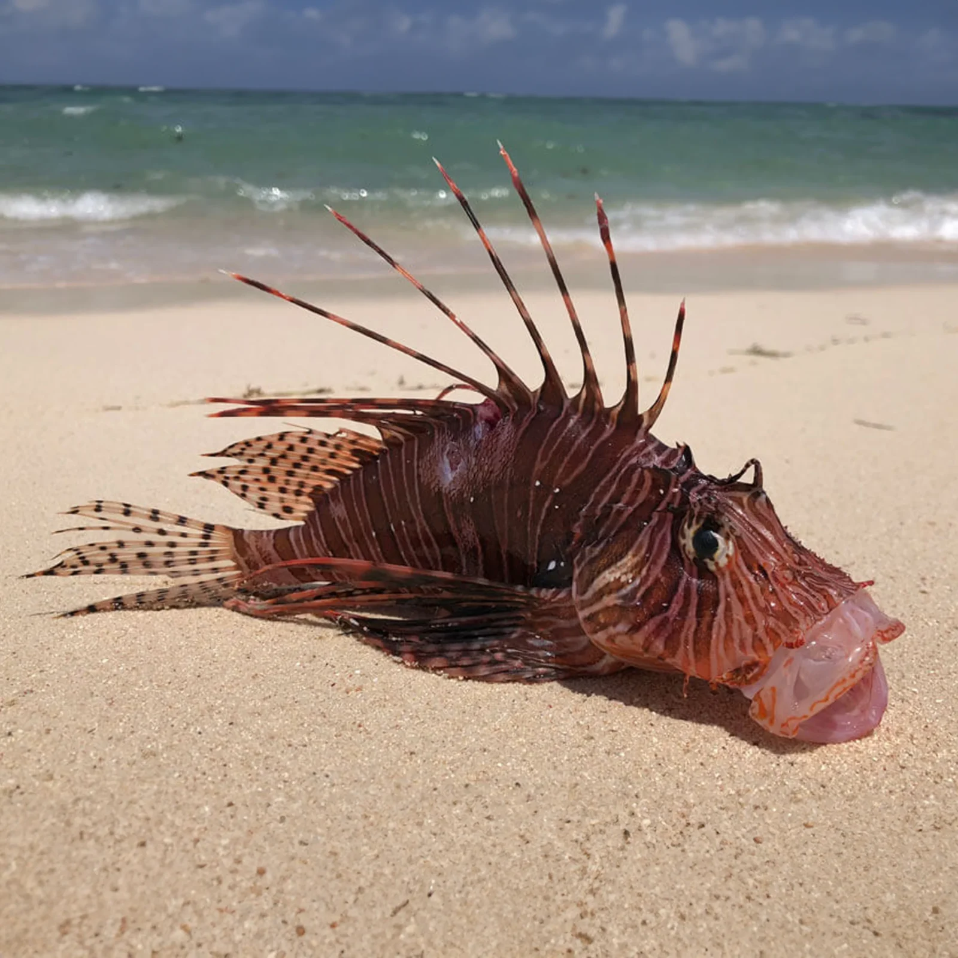
İstilacı türler;
MİKROORGANİZMA
BİTKİLER
HAYVANLAR
Bir türün istilacı olarak tanımlanabilmesi için farklı yollarla ulaştıkları yeni ekosistemlerde zararlara sebep olması gerekmektedir.

Slide 57
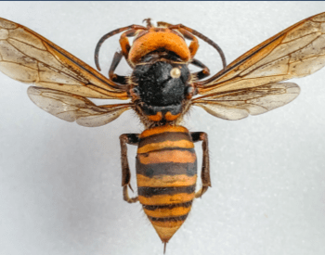



Slide 58





Slide 59


Slide 60
Günümüzde gözlenen…
Küresel iklim değişikliği
Bölgesel sıcaklık artışları
Buzulların erimesi

Slide 61
İSTİLACI
EGZOTİK
TAŞINAN
YERLEŞEN
İŞGALCİ

Slide 62
Dünya çapında;
Tatlı su ekosistemleri
Estuarin bölgeler ve
Akdeniz ikliminin
etkili olduğu alanlar en çok istilaya açık olan bölgeler olarak değerlendirilmiştir.

Slide 63


Slide 64
ZARARLARI
İstilacı balık türlerinin neden oldukları zararları başlıklar halinde toplamak gerekirse:
1.EKOLOJİK
2.EKONOMİK
3. SAĞLIK

Slide 65


Slide 66


Slide 67


Slide 68





Slide 69

İsrail sazanı-Carassius gibellio

Slide 70

Gümüşi havuz balığı 1988 de ilk olarak Trakya bölgesinde Gala Gölü’nden rapor edilen ve son yıllarda hemen hemen tüm tatlısu kaynaklarımızda karşımıza çıkan ciddi bir istilacı türdür.

Slide 71


Sivrisinek balığı-Gambusia halbrooki

Slide 72

Ot Sazanı

Slide 73

Pseudorasbora parva

Slide 74


Logacephalus sceleratus

Slide 75



Slide 76


Ameiurus melas-Siyah Yayın Balığı

Slide 77



Slide 78

Gümüş Balığı

Slide 79



Slide 80



Slide 81


Pmpheris vonicolensis ve Sargocentron rubrum

Slide 82
İSTİLACILARIN YARARLARI…
Her ne kadar yerleştikleri ekosistemler üzerinde oldukça önemli zararlara yol açsalar da bu türlerden bazıları biyolojik mücadelede kullanıldıkları için oldukça önemli ve faydalı etkilere de sahiptirler. Ayrıca bu türlerden spor amaçlı olarak da faydalanılmaktadır.

Slide 83

İSTİLACILARIN KONTROLÜ
İstilacı türlerin kontrolleri ve idareleri gelecek birkaç yüzyıl için biyologların karşılaşacakları en büyük sorunlardan bir tanesidir

Slide 84
Pratikte istilacı türü ortamdaki yerli türleri koruyarak tamamen yok etmek imkânsızdır. Ancak çeşitli yollarla istilacı türleri baskı altına alarak yerli türleri rahatlatacak bir balıkçılık yönetimi geliştirilebilir. Ancak her ne şekilde olursa olsun istilacı türlerin zararlarını ortadan kaldırmanın tek başarılı yolu onların yeni ortamlara yayılmalarını durdurmaktır.

Slide 85
BİYOÇEŞİTLİLİĞİN KORUNMASI

Slide 86

Ex Sİtu koruma
Bu yöntemde, biyolojik çeşitliliği (bitki, hayvan) veya onu oluşturan genetik variyabiliteyi, yaşadıkları doğal habitatları dışında korumaktır. Hayvanat bahçeleri, akvaryumlar, botanik bahçeleri, gen ve tohum bankaları gibi yerler ex situ koruma yöntemidir. Bu tür koruma yöntemi, yok olma riski altında bulunan türlerin nesillerinin devamını sağlamada yardımcı olur.

Slide 87

In Sİtu koruma
Türlerin doğal yaşam alanlarında korunmasıdır. Biyoçeşitliliği en iyi koruma yolu da budur. Tür populasyonlarının doğal olarak var oldukları alanların korunması biyoçeşitliliğin korunmasının temelini oluşturur. Ulusal parklar, doğal koruma alanları bu tip yerlerdir. In situ korumada genetik kaynakların kaybı önlenmektedir. Biyoçeşitliliğin korunmasıyla ilgili sözleşmelerde bu koruma yöntemini birincil görev olarak belirlemiştir.

Slide 88
Ülkemiz, biyolojik çeşitliliğin küresel ölçekte korunması hedefine yönelik çabalara destek vermiş, bu alanda birçok girişim ve anlaşmaları imzalamış, süreçlere katılım sağlamıştır.
Türkiye, Biyolojik Çeşitlilik Sözleşmesini 1992’de imzalamış ve 29 Ağustos 1996 tarih ve 4177 sayılı Kanun ile onaylamıştır. Sözleşme 14 Mayıs 1997 yılında ülkemizde yürürlüğe girmiştir.

Slide 89

Biyokaçakcılık

Slide 90
Yabani bitki ve hayvanların, tohumlarının, parçalarının, kan veya dokularının yetkili kurumların izni alınmadan yabancılar tarafından doğadan toplanarak yurt dışına götürülmesi veya yurtiçine girişi ‘biyokaçakcılık’ olarak adlandırılmaktadır.

Slide 91

Ülkemiz sahip olduğu kaynak değerleri ile yabancı araştırmacılar için bir çekim merkezi, geniş bir malzeme deposu olma özelliğindedir. Biyolojik çeşitliliğimiz bilimsel araştırma, koleksiyon ve en nihayetinde ticari amaçlar adına bir çok yabancı için çekici bir hal almaktadır.

Slide 92

Özellikle turist olarak ülkemize gelen biyokaçakcılar doğa turlarına katılarak topladıkları türleri diğer ülkelerde Avrupa’da veya Amerika’da bu işle ilgilenen, bu işlere para verebilecek kişilere ticaretini yapmaktadırlar.

Slide 93

2872 sayılı Çevre Kanunun 9. Maddesinin (a) ve/veya (f) fıkralarına istinaden biyolojik çeşitliliğin tahrip edilmesi ve/veya nesli tehdit veya tehlike altında olan veya nadir bitki ve hayvan türlerine zarar verilmesi halinde aynı kanunun değişik 20. Maddesinin (k) bendi gereğince idari para cezası uygulanır. Her yıl değişen idari para cezası bedeli 2025 yılı için 557 bin 212 liraya kadar değişmektedir.”

Slide 94
2007-2011 YILLARI ARASI VAKALAR
İl | Bölge Müdürlüğü | Yakalanan şahısların Uyruğu | Vakada ele geçirilen türler | Yıllara Göre Vaka Sayıları
 |  |  |  | 2007 | 2008 |  | 2009 |  | 2010 |  | 2011
Türkiye |  |  |  | 2 | 2 |  | 2 |  | 9 |  | 21
Adana | 7 | Suriye | Kuş (Saka Kuşu) | 1 |  |  |  |  | 1 |  | 5
Aksaray | 8 | Çek Cumhuriyeti | Bitki |  | 1
Antalya | 6 | İsveç, Belçika, Romanya, Almanya | Kelebek ve Diğer Böcek Çeşitleri , Kaplumbağa |  |  |  |  |  |  |  | 3
Artvin | 12 | Makedonya, Almanya, Rusya, Fransa, İsviçre, Macaristan, Japonya | Kelebek ve diğer böcek çeşitleri, Salyangoz, Sülük, Yılan ve Bitki türleri | 1 | 1 |  |  |  |  |  | 1
Edirne | 3 | Çek Cumhuriyeti, Hollanda | Bitki ve Böcek |  |  |  |  |  |  |  | 2
Gaziantep | 15 | Japonya | Bitki (Yabani buğday)
Gümüşhane | 12 | Çek Cumhuriyeti | Böcek
Hatay | 7 | Suriye | Kuş (Papağan ve Saka Kuşu) |  |  |  | 1 |  | 5 |  | 7
Isparta | 6 | İtalya | Bitki |  |  |  |  |  | 1
Karabük | 10 | İspanya | Bitki, Tohum ve Böcek |  |  |  |  |  |  |  | 1
Kars | 13 | Suriye | Kuş (Güvercin) |  |  |  | 1 |  |  |  | 1
Kırıklareli | 1 | Macaristan | Bitki |  |  |  |  |  | 1
Rize | 12 | İsveç, Danimarka | Bitki |  |  |  |  |  |  |  | 1
Van | 14 | Macaristan | Bitki |  |  |  |  |  | 1

Slide 95

Özellikle farkında olduğumuz tıbbi sülükler, daha önce bizden giden lalelerin Hollanda’da üretilip bize tekrar Hollanda lalesi olarak geri gönderilmesi, kum zambakları, orkideler, kara kaplumbağaları, su kaplumbağaları, engerek yılanları, kelebekler özellikle koleksiyoncular tarafından kaçırılan türlere örnek olarak verilebilir.

Slide 96
Biyokaçakcılık denilince…
Biyokaçakcılığın geçmişi Osmanlı Dönemi’ne
kadar uzanmaktadır.
Biyokaçakcılık bu dönemde «LALE» ile başlamıştır.

Slide 97


Osmanlı’da lale kültürü…

Slide 98

Nur-ı Adn…Netayicü’l-ezhar…
Lale Orta Asya’dan bu yana yaşanmış hikayelerin sembolüdür.
Atalarımızın Tanrı Dağları’ndan sıcak iklimlere geçişinin sembolüdür.

Slide 99

İlk lale soğanı Ogier Ghiselin de Busbecq isimli bir kişi tarafından bir sandık içerisine konularak ülkemizden yollanmıştır.

Slide 100

Hollandalılar 17. yüzyılın başlarında lale çılgını olmuşlar, bu yüzden intiharlar ve iflaslar yaşanmıştır. Sadece Erzurum Karayazı'da yetişen bir tür ters lale olan çiçeğin son kalan 57 adet soğanını sökerek yurtdışına götürmeye çalışan 2 Hollandalı sınırda yakalanmıştır. İşin ilginç tarafı bugün dünyanın en büyük lale üreticisi olan Hollanda'ya lale 16. yüzyılda İstanbul'dan gitmiştir(2011).

Slide 101

İSRAİL VE HOLLANDA

Slide 102


Hirudo medicinalis

Slide 103

Sülük…
Atardamar ve toplardamar tıkanıklıkları başta olmak üzere birçok dolaşım sistemi hastalığı, varis, iltihaplı ve iltihapsız eklem romatizmaları, iktidarsızlık, üreme organı rahatsızlıkları ve kısırlık, yumuşak doku romatizmaları, felç, kısmi felç, sedef ve egzama gibi cilt hastalıkları, hemoroit, göz tansiyonu (glokom), migren ve her türlü baş ağrısı, yüksek tansiyon, hormonel bozukluklar ve buna bağlı şişmanlık, sivilce, irin, astım ve bronşial hastalıklar, yanık vakaları, iyileşmeyen yaralar ve ameliyat izleri, kangren ve bazı işitme kayıplarında başarıyla kullanılmaktadır.

Slide 104



Slide 105


Her canlI türü ülkemİzden kaçIrIlIyor….

Slide 106

Biblo içerisinde yılan balığı kaçakcılığı…

Slide 107

Garra rufa

Slide 108

Bu tür protein yetersizliği sebebi ile insanlara yaklaşır. Cilt ve ten üzerindeki ölü deri parçalayarak ve bir çeşit genetik cilt hastalığı olan Atopik Dermatiti kemirir. Bir çeşit tuz salyasından kemirme sırasında deri altına karışmakta ve bunun Psoriasis (SEDEF) cilt hastalığını iyileştirdiğine inanılmaktadır.

Slide 109

Garra rufa (Doktor balık) Sivas’ta bulunan bir balık türüdür. Türün tam olarak ülkemizden ne zaman çıkarıldığı bilinmemektedir. Bu balık türünü Almanlar ülkemizden kaçırmışlardır. Tür Tayland’a satılmıştır.

Slide 110

Bugün ülkemizde olduğu gibi tüm dünyada da tedavi amaçlı kullanılan ve ihraç edilen türün oldukça büyük bir kısmını Tayland karşılamaktadır.

Slide 111


Böcek kaçakcılığı…
RUSLAR..

Slide 112
Böcekler genel olarak Doğu Bloğu ülkeleri tarafından yeni nesil antibiyotiklerde kullanılmak için ülkemizden kaçırılmaktadır.

Slide 113


Kelebek Kaçakcılığı
Artvin’de 2013 yılında gerçekleştirilen operasyonla yöreye özgü 682 kelebek türünü kaçırmaya çalışan İtalyan uyruklu kişiler yakalanmıştır.

Slide 114

Yıl 2012…Yer Gaziantep
JAPONLAR…

Slide 115

MAYIS 2014 ANTALYA
İNGİLİZLER…

Slide 116

Vipera kaznakovi
İSVİÇRELİLER

Slide 117

Hamamböceğİ…
Bilimsel araştırmalarda kullanılmak için
Besin amaçlı
Antibiyotik üretimi
Japonlar,İngilizler…

Slide 118

Hamam böcekleri ve çekirge gibi belirli böceklerden elde edilen beyin dokularının güçlü antibiyotik kalitesinde olduğu " Hastane mikrobu " olarak bilinen MRSA isimli virüsü insan hücrelerine zarar vermeksizin yüzde 90'dan fazlasını öldürdüğü bilinmektedir.

Slide 119


Saka, Güvercİn, Atmaca…
SURİYELİLER...

Slide 120

Güneydoğu ve İç Anadolu bölgelerinin yanı sıra özellikle Hatay’da yüzlerce saka Suriye vatandaşları tarafından yakalanıp, yırtıcı kuşlara yem olarak kullanılmaktadır.

Slide 121

Ülkemiz oldukça zengin bir biyolojik çeşitliliğe sahiptir. Bu sebeple yabancı ülkeler çeşitli araştırmalar yapmak için hem endemik türlerimiz hem de diğer türlerimizi yasadışı yollar kullanarak kaçırmaya çalışmaktadırlar.

Slide 122

Biyokaçakcıların ülkemizi tercih etmelerinin en önemi sebeplerinden bir tanesi ülkemizde bulunan birçok türün henüz literatüre kazandırılmamış olmasıdır.

Slide 123

Bu sebeple sistematik tabanlı çalışmalara hız verilmelidir.
Vatandaşlarımız biyokaçakcılık hakkında bilgilendirilmeli ve doğal mirasımıza sahip çıkma bilinci aşılanmalıdır…

Slide 124


TEŞEKKÜR EDERİM…

